Slide 1
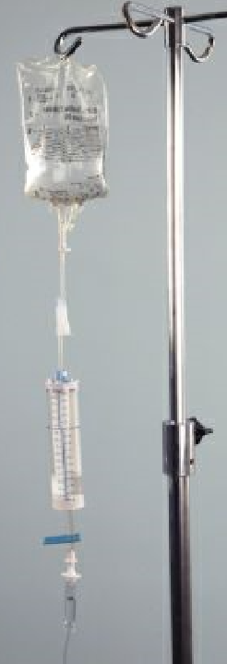
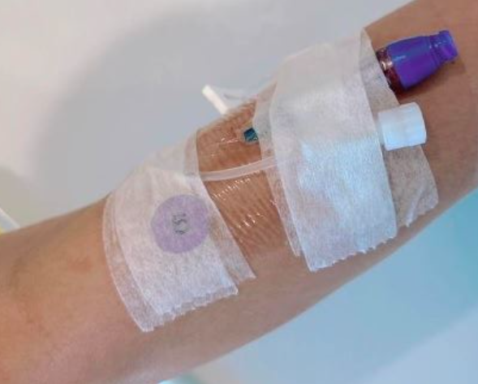
請點藍點
針劑途徑
IVP
IVD
加點滴袋內
Notes:
您欲選擇IV、IVD、IVP的途徑

Slide 2
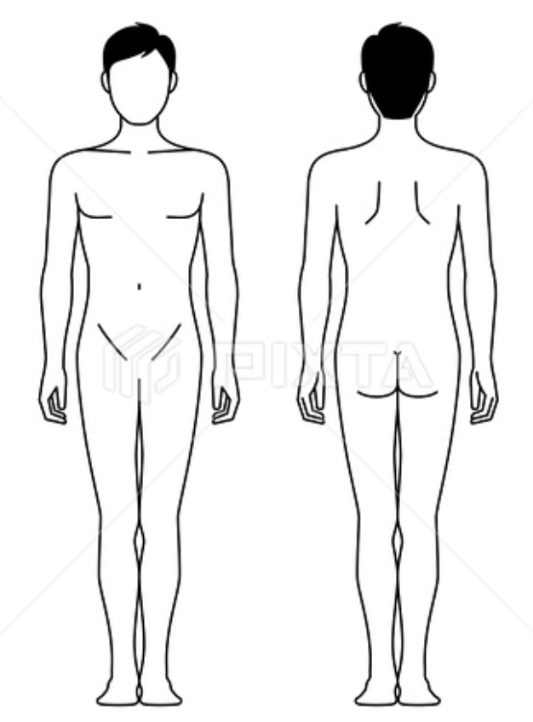
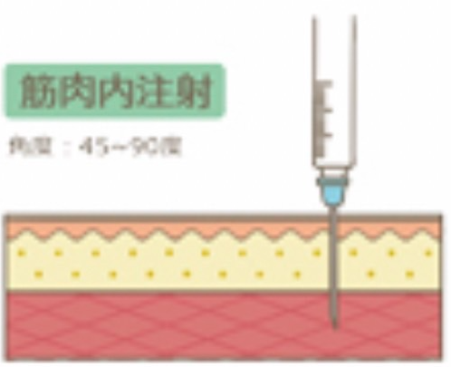
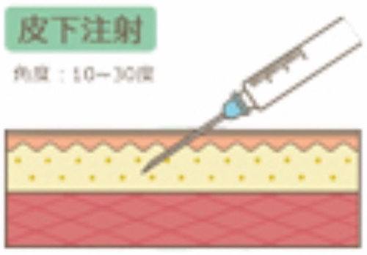
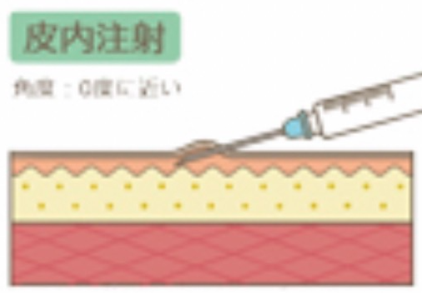
注射部位
請點藍點
尖峰下三衡指
手肘
前臂
手背
左上
右上
臀部
左下
右下
注射角度
請點藍點
肌肉注射
皮下注射
皮內注射
Notes:
您欲選擇IM、SC、ID的途徑

